Slide 1
utILIDAD DE LA EPIDEMIOUTLOGIA
Jorge Antonio Romero Cotero.

Slide 2
UTILIDAD DE LA EPIDEMIOLOGIA
Se interesa en los problemas de salud desde una perspectiva colectiva.
Tiene su propio metodo y pensamiento, explica y establece las relaciones con un solido cuerpo de conocimiento especifico.

Slide 3
DESARROLLO DE LA EPIDEMIOLOGIA
La epidemiologia gira alrededor del conocimiento de la salud-enfermedad en las poblaciones humanas, teniendo como proposito descubrir los factores esenciales que contribuye a la aparicion de la enfermedad.

Slide 5
EVALUACION DE LA EPIDEMIOLOGIA
La epidemiologia es la rama de la salud publica que tiene como propisito descrivir y explicar la dinamica de la salud poblacional, identificar los elementos que la componen y comprender las fuerzas que la gobiernan, al fin interviene en el desarrollo natural de la enfermedad.

Slide 6
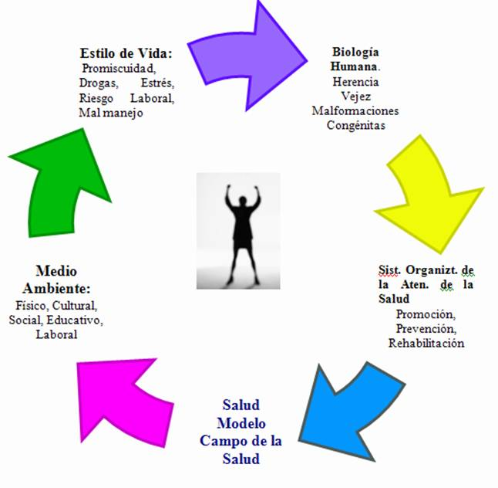

Slide 7
EPIDEMIOLOGIA
Se ocupa de individuos cuyas caracteristicas los reune en un grupo identificable, estudiando el comportamiento de la enfermedad en esos individuos.
Se didica a la investigacion en los seres humanos poniendo a disposicion los resultados al servicio de la saludpublica y la practica clinica.
La medicion es para establecer parametros cuantitativos de la salud-enfermedadcolectiva.

Slide 8
DIAGNOSTICO
El objeto de la epidemiologia es la casualidad, el diagnostico epidemiologico se fundamenta en el numero de casos que se presentan en un grupo determinado y de ahi se establece las caracteristicas epidemiologicas de ellos, que puede ser desde brotes, una epidemia y hasta una pandemia.

Slide 9
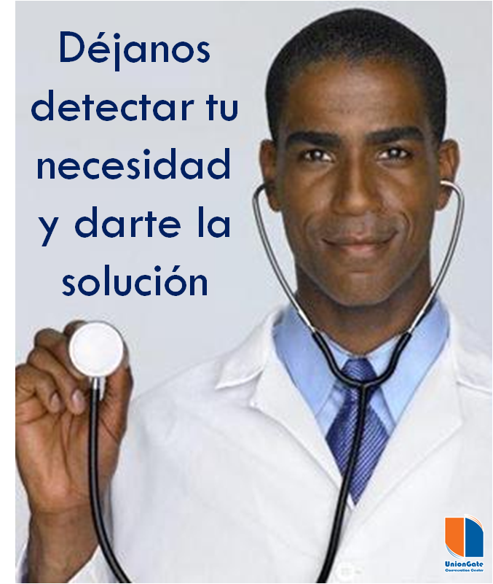
DIAGNOSTICO

Slide 10
CONSEPTO DE EPIDEMIOLOGIA
FOX:
EL ESTUDIO DE LOS FACTORES QUE DETERMINAN LA OCURRENCIA DE LA ENFERMEDAD EN LAS POBLACIONES.

